Slide 1
ebrary
V. Turek, 3.6.2016

Slide 2
Definice: On-line knihovna elektronických knih z oblasti vědy a techniky od společnosti ProQuest.
2. Pokrytí: zemědělství, historické vědy, bibliografie, knihovnictví, informační zdroje, vzdělání, krásná umění, obecné práce, geografie, antropologie, rekreace, historie, jazykověda a literatura, právo, medicína, vojenství, hudba, námořnictví, filosofie, psychologie, náboženství, politologie, přírodní vědy, sociální vědy, technika – v podstatě všechny oblasti vědy a techniky
Druhy obsahů: e-knihy

Slide 3
On-line knihovní systém umožňuje on-line čtení nebo stažení do vlastního čtecího zařízení (pak to funguje jako knihovna – stažený dokument lze číst po dobu 14 dnů) a k jednotlivým knihám systém poskytuje i bibliografické informace.
Systém nabízí také nástroje přidat do knihovny, sdílet odkaz na knihu nebo citovat knihu. Po otevření dokumentu nabízí také procházení obsahu – table of contents.
Vyhledávání založeno na principu vyhledávače, ale jde vyhledávat i podle oborů.
V otevřeném dokumentu se dají také vyhledávat klíčová slova.

Slide 4
Ve studovně časopisů Adobe Digital Editions není a na terminálech ve volném výběru na 3. NP Adobe Digital Editions je. Při otevírání staženého dokumentu volit možnost Autorizovat without Adobe ID.
Pozn. Autorizace pomocí ADOBE ID je nutná pro přenos formátu (souboru) do jiného zařízení.
Tipy na vyhledávání:
Zadávat název do “”
Knihy jsou řazeny podle relevance.
Vpravo jsou další možnosti řazení
Pokročilé vyhledávání:
U pokročilého zadávání se dají používat operátory AND, OR, NOT
Dají se přidávat řádky
Doslovné vyhledávání např. dog x dogs
Dá se používat i proximitní operátor WITHIN^{*)} (př. WITHIN-5)
^{*)} vyhledaný záznam bude obsahovat daná slova vzdálená určitým počtem (n) slov v pořadí, v jakém byla zapsána

Slide 5
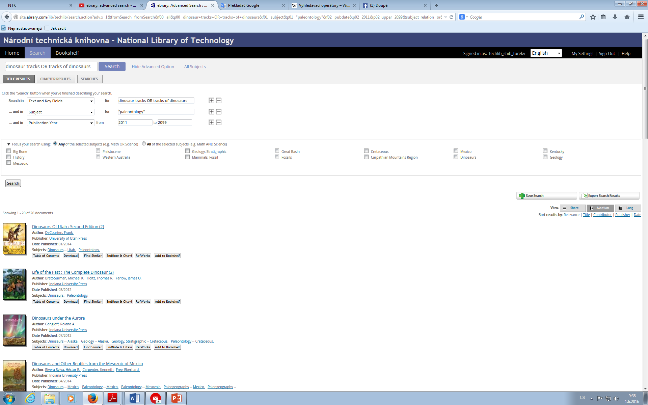
Příklad pokročilého vyhledávání
Před potvrzením zadaných výrazů se dá zvolit možnost Any nebo All.

Slide 6
Děkuji za pozornost ☺

